Slide 1
Exploration et foundation des premières colonies au “Canada”
Partie 1

Slide 2
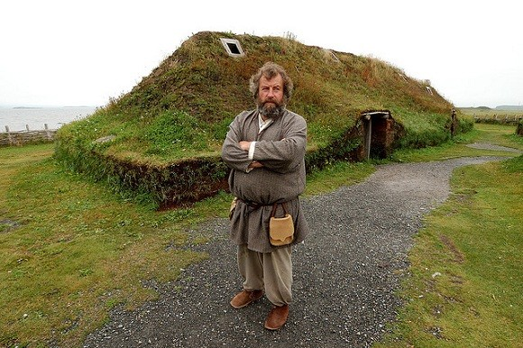
Les Vikings

Slide 3
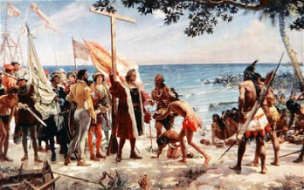
Christophe Colomb

Slide 4
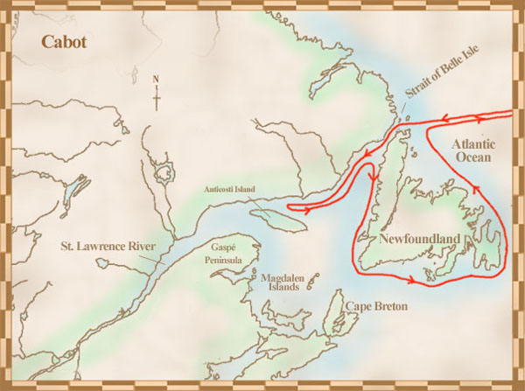

Slide 5
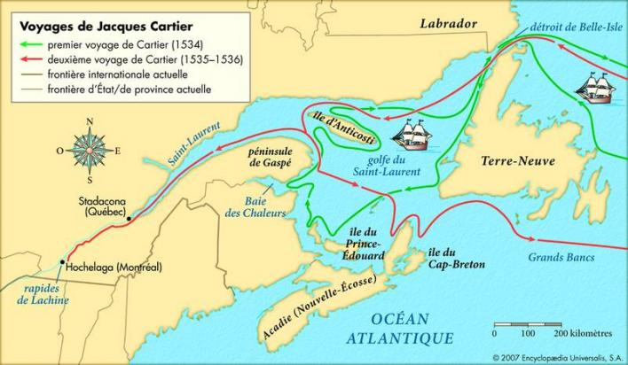
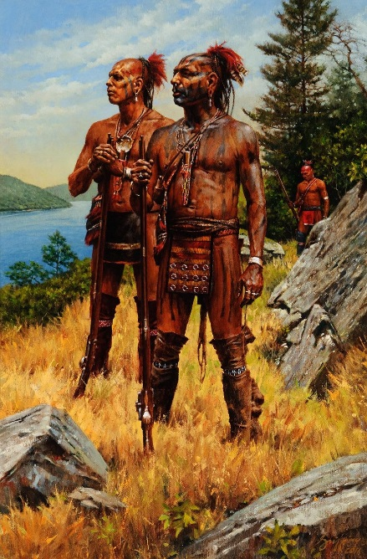
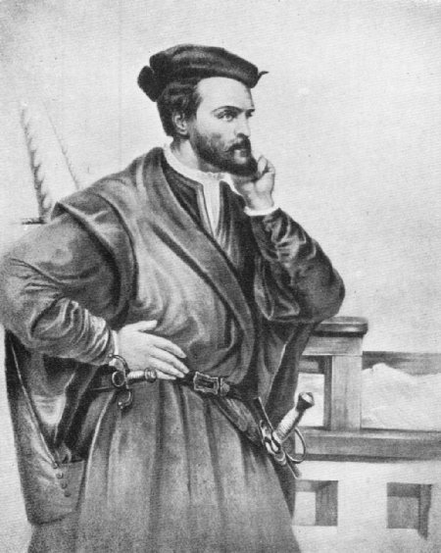
Cartier

Slide 6
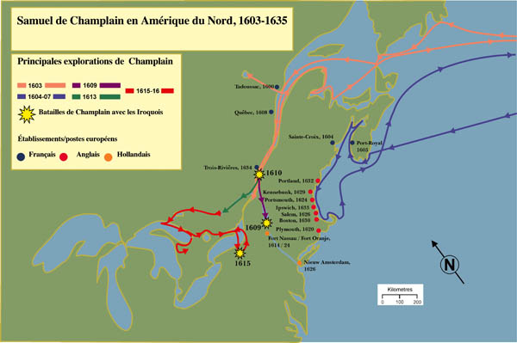

Slide 7
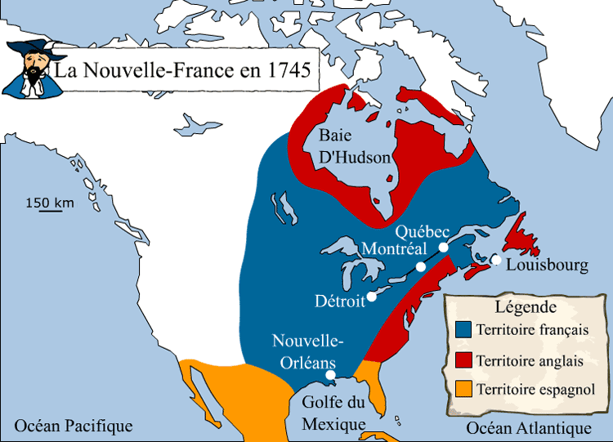

Slide 8
1750
Notes:
Territoires espagnols, Français, Britanniques
La Louisiane, Terre-Neuve, le Labrador, l’Ohio, l’Acadie
Tadoussac, Québec, Montréal, Louisbourg

Slide 9
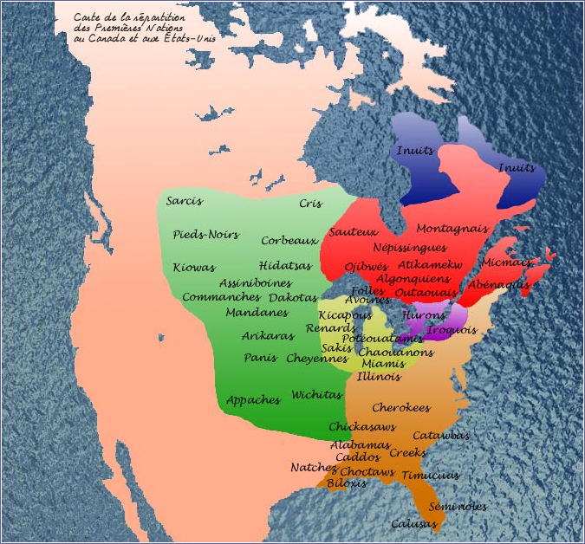

Slide 10
